Slide 1
Projecte Final
Curs Desenvolupament JAVA
Arxiu Musical
Domènec Farré
18/12/2019

Slide 2
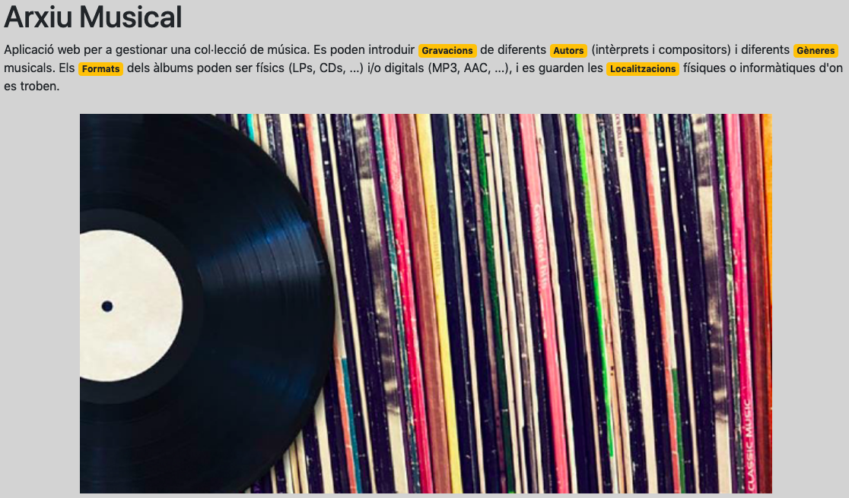
Projecte Final - Arxiu Musical
Definició

Slide 3
Projecte Final - Arxiu Musical
Tecnologia
Llenguatge Java
Principis SOLID
Maven (gestió de llibreries)
Tomcat (servlets, JSP)
Spring MVC amb vistes JSP
Bootstrap (millorar disseny i controls de vistes)
Spring Security (control de permisos d’accés)
MySQL (base de dades, accés via JDBC driver)
Hibernate (ORM, mapeig d’objectes del model a taules de la BD)

Slide 4
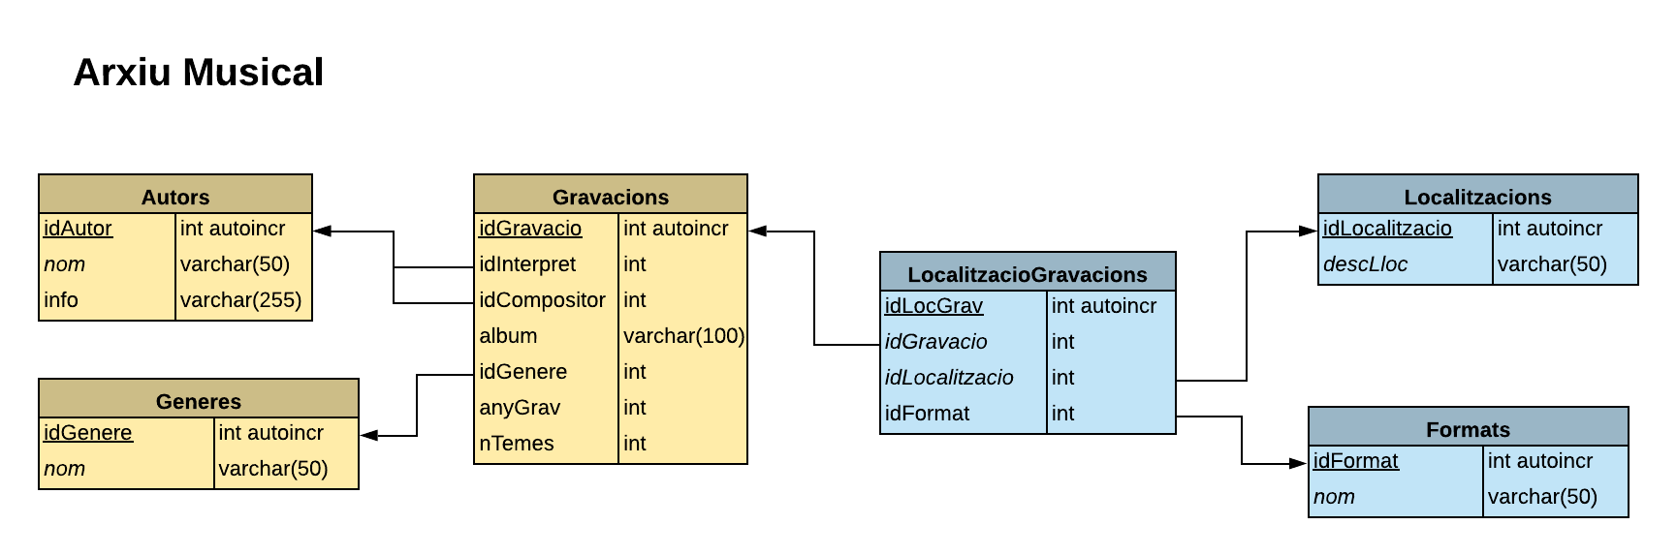
Projecte Final - Arxiu Musical
Esquema Base Dades
Rols Usuaris: EDITOR, ADMIN, LECTOR
Notes:
Usuaris Role EDITOR: jose, jordi, …
Usuaris Role ADMIN: maria, josep, …
Usuaris Role LECTOR: toni, angela, …

Slide 5
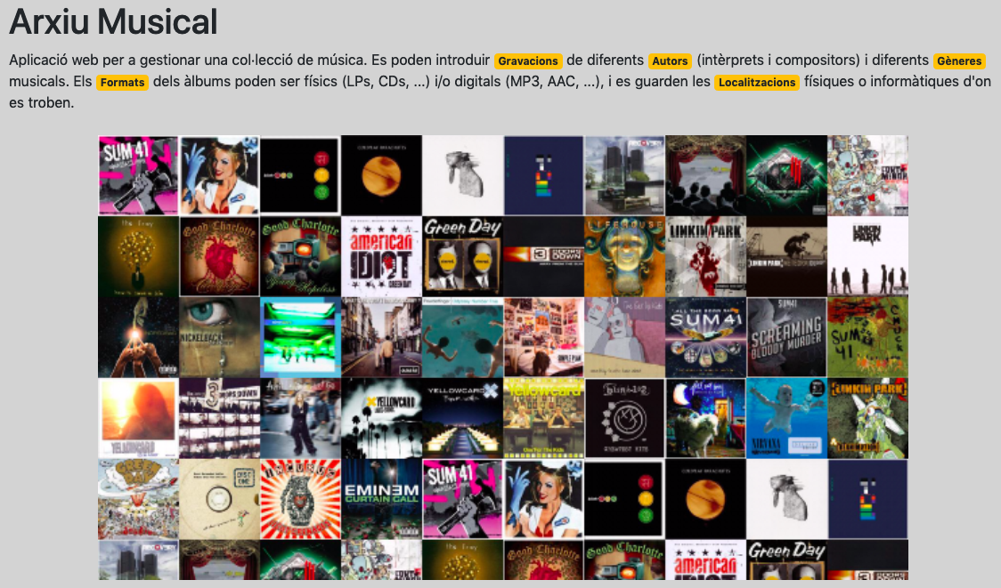
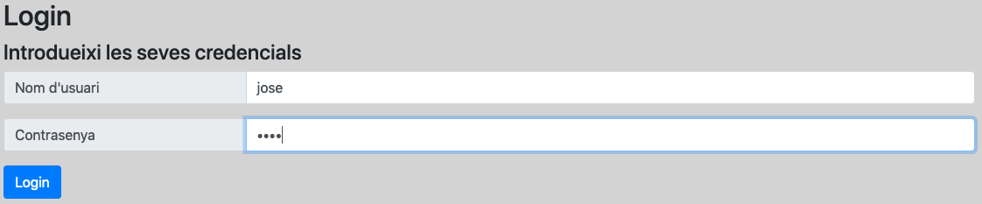
Projecte Final - Arxiu Musical
Login
Notes:
Image2 del carrusel (pàgina inicial: index.jsp)
Click en un link del text demana login per controlar l’accés

Slide 6
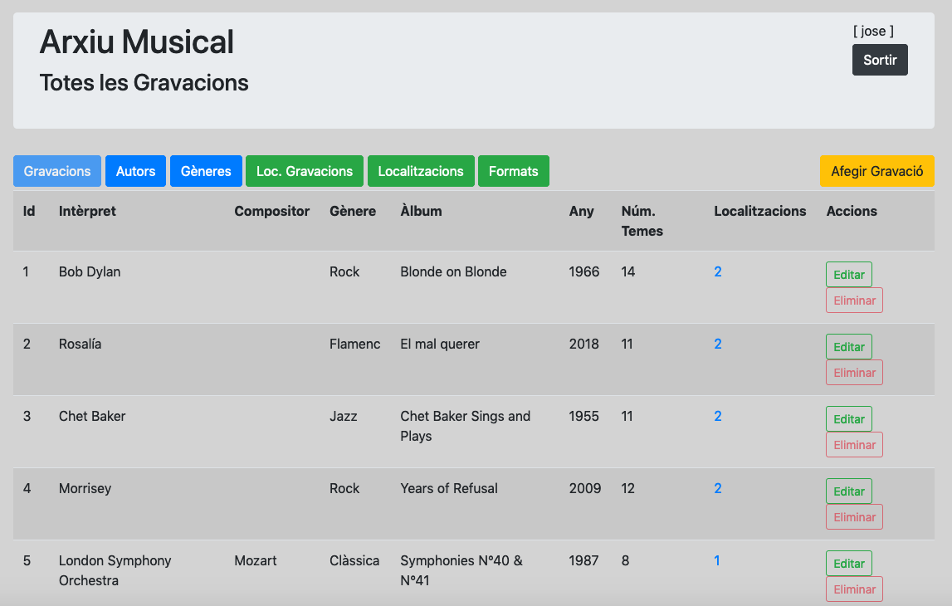
Projecte Final - Arxiu Musical
Gravacions
Notes:
Compositor pot ser null (Genere també)

Slide 7
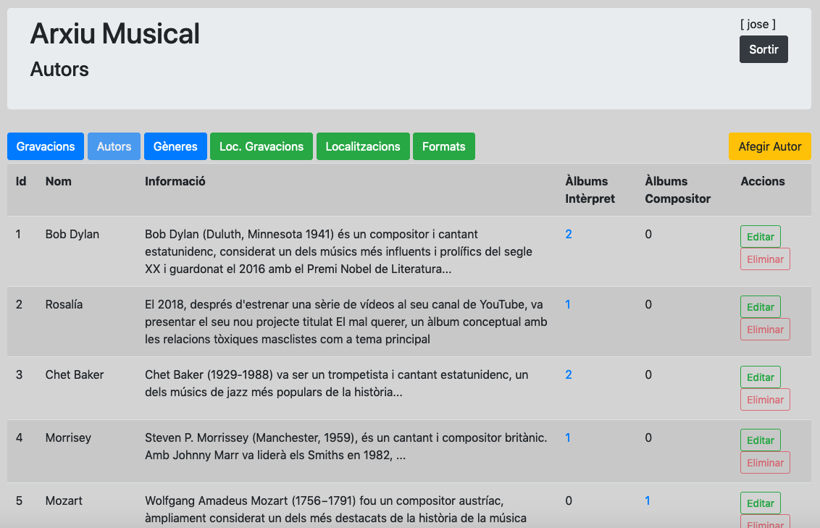
Projecte Final - Arxiu Musical
Autors
Notes:
Àlbums Intèrpret/Àlbums Compositor
si 0 —> no link
si >0 Intèrpret o >0 Compositor —> no Delete

Slide 8
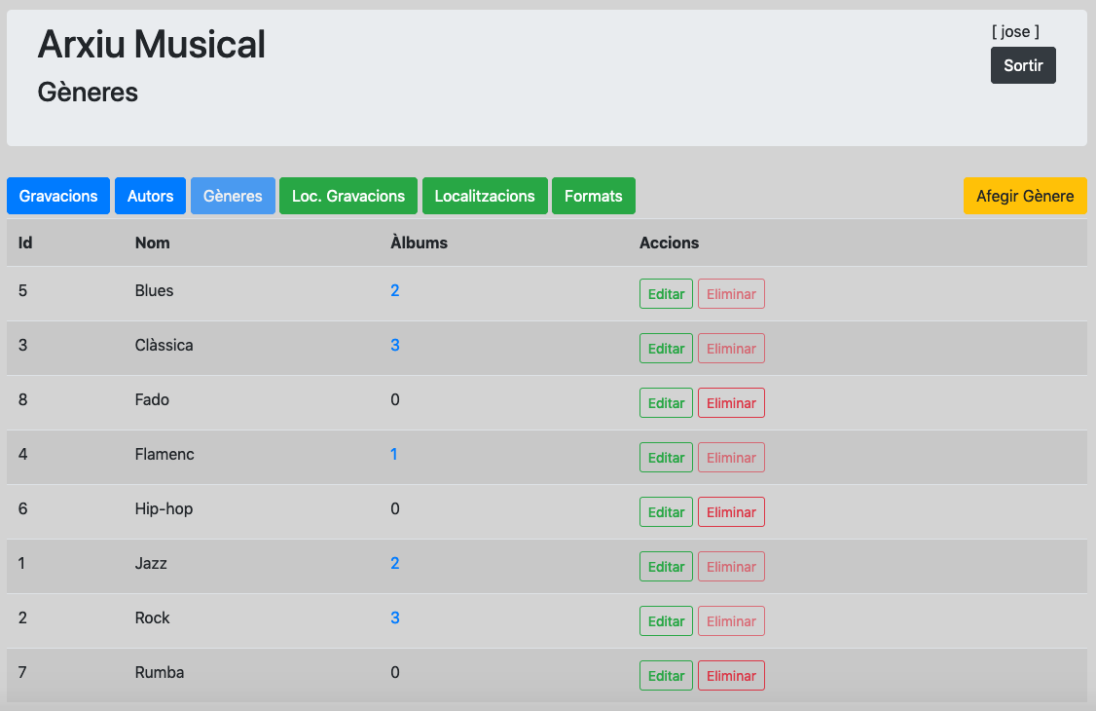
Projecte Final - Arxiu Musical
Gèneres
Notes:
Butó eliminar inactiu si té àlbums

Slide 9
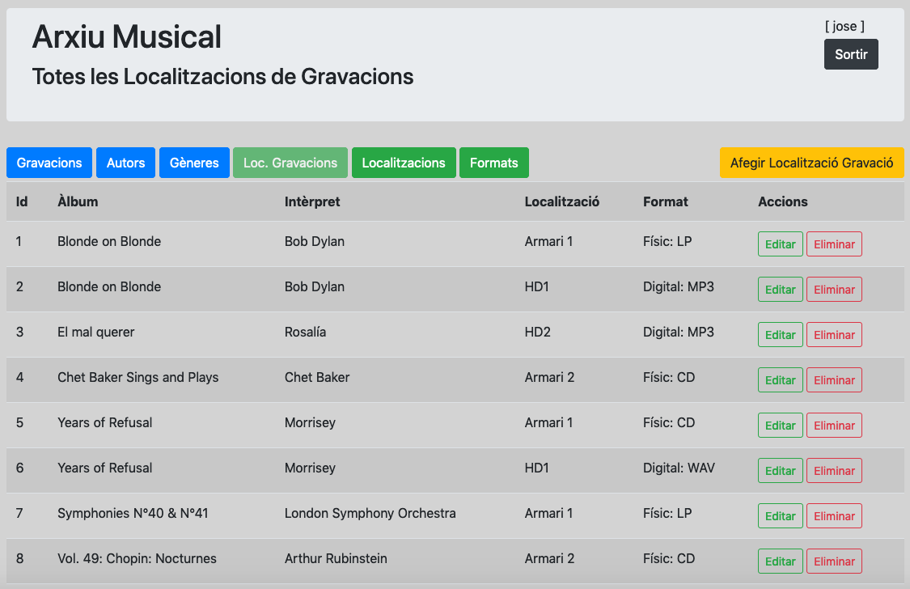
Projecte Final - Arxiu Musical
Loc. Gravacions

Slide 10
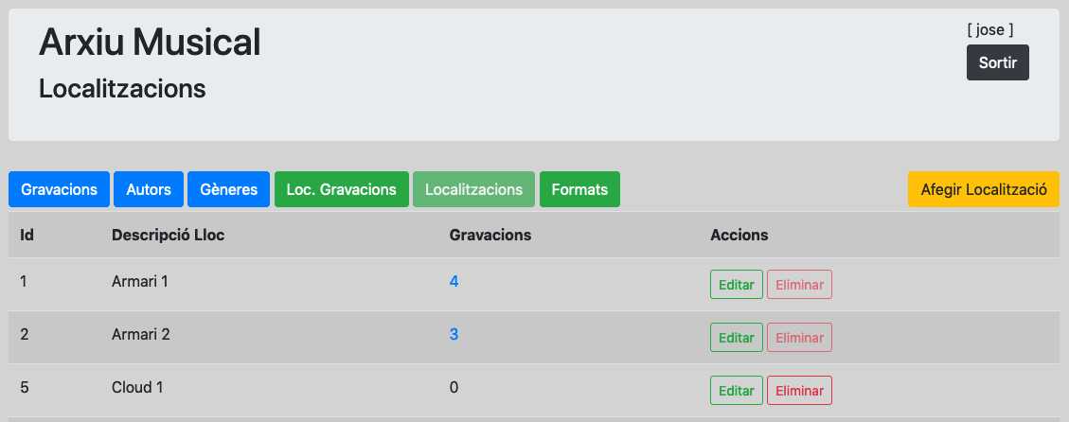
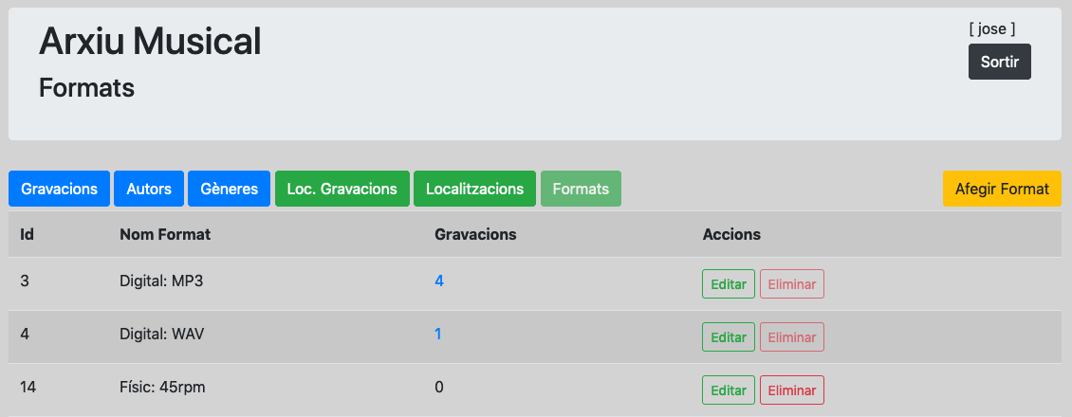
Projecte Final - Arxiu Musical
Localitzacions / Formats

Slide 11
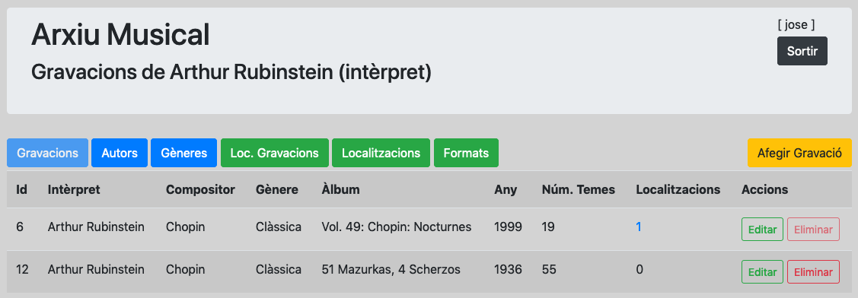
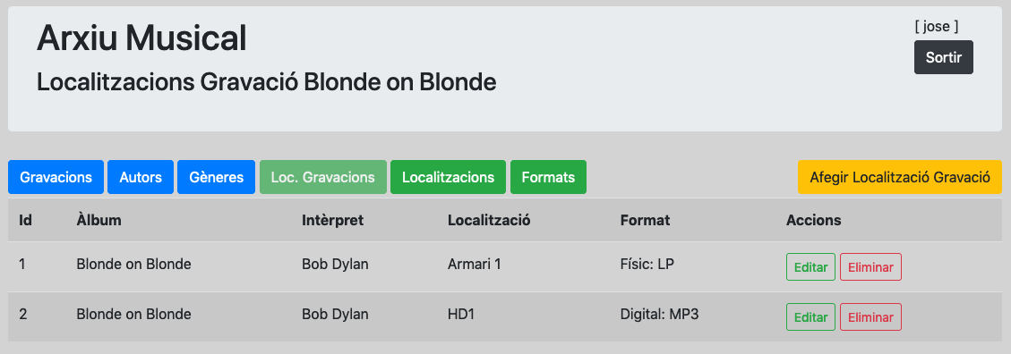
Projecte Final - Arxiu Musical
Seleccions

Slide 12
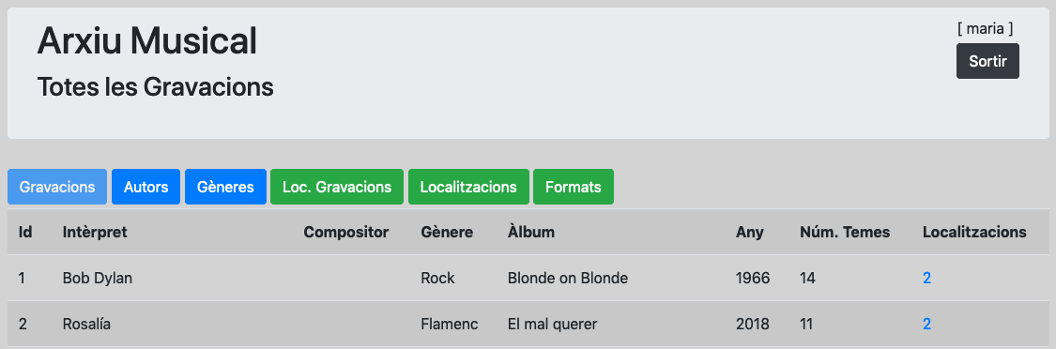
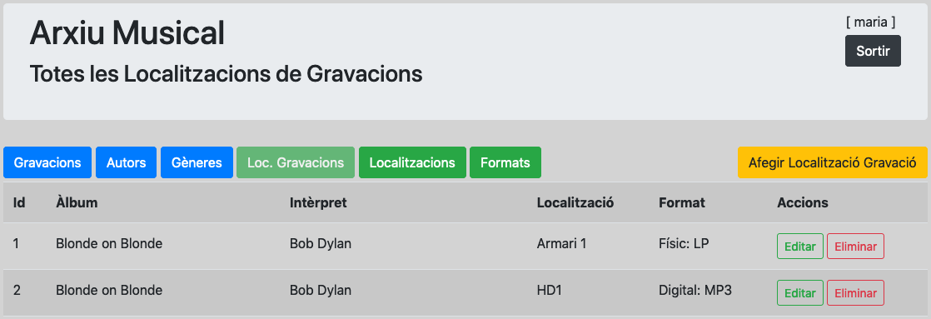
Projecte Final - Arxiu Musical
Usuari Rol ADMIN

Slide 13
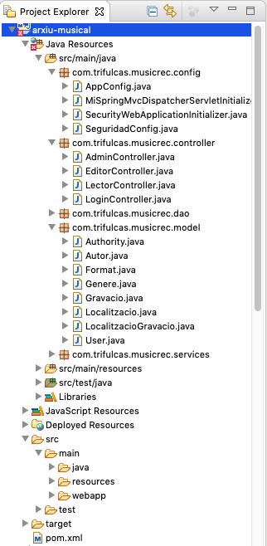
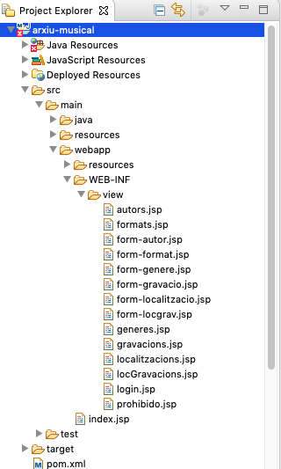
Projecte Final - Arxiu Musical
MVC + ORM
4 Controladors
(3 roles + login)
*
Model
6 vistes consulta
+ 6 vistes modificació + 2 vistes login
*
*
DAOs
Services
Pàgina inici

Slide 14
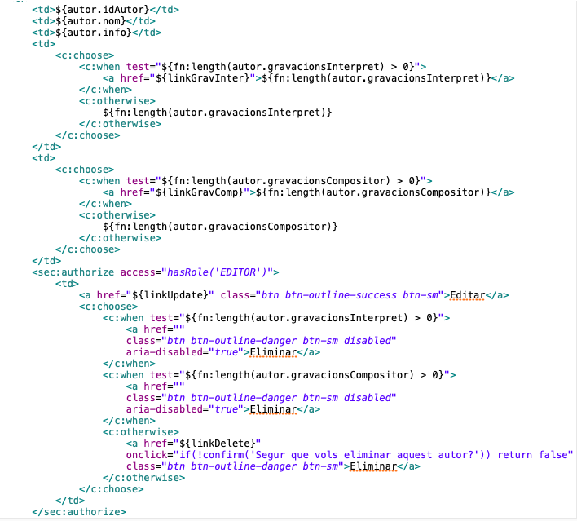
Projecte Final - Arxiu Musical
View: autors
Àlbums com Intèrpret
(si 0 no href)
Àlbums com Compositor
(si 0 no href)
Si hi ha àlbums de l’autor (com Intèrpret i/o Coompositor) el botó Delete no s’activa

Slide 15
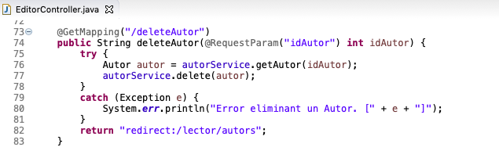
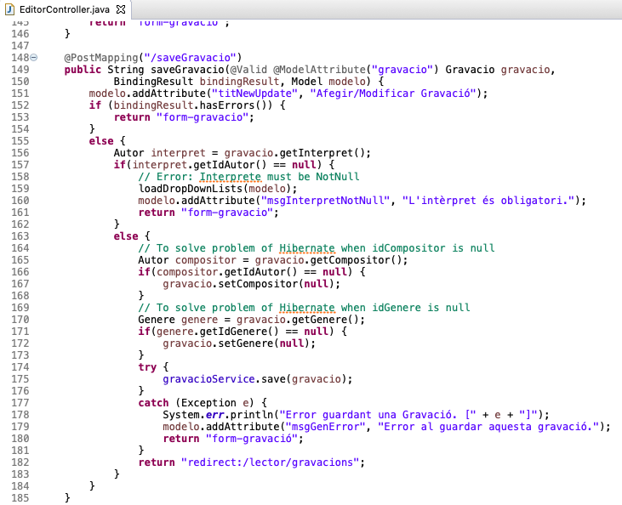
Projecte Final - Arxiu Musical
Controls
Delete: Try / Catch exceptions
(a més de desactivar el botó)
Control Intèrpret obligatori
Solució problema Compositor i/o Genere amb valor null
Save: Try / Catch exceptions
(atributs UNIQUE, …)

Slide 16
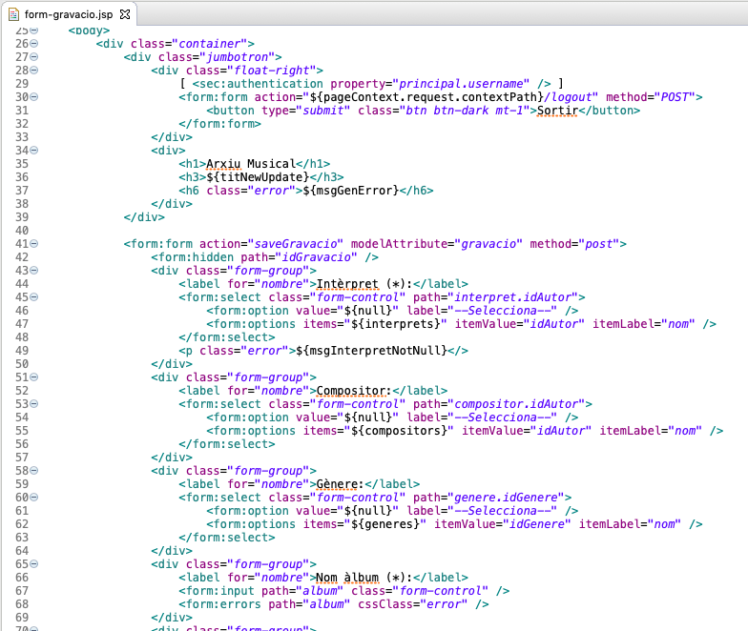
Projecte Final - Arxiu Musical
Missatges Errors
1
Exception in Save
(Controller)
2
Intèrpret obligatori
(Controller)
3
@NotNull @Size
(Model)

Slide 17
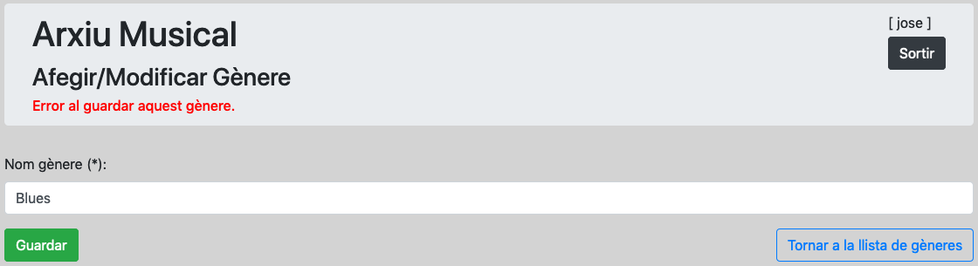
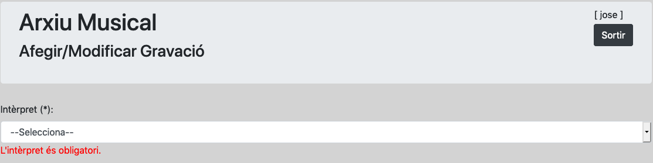
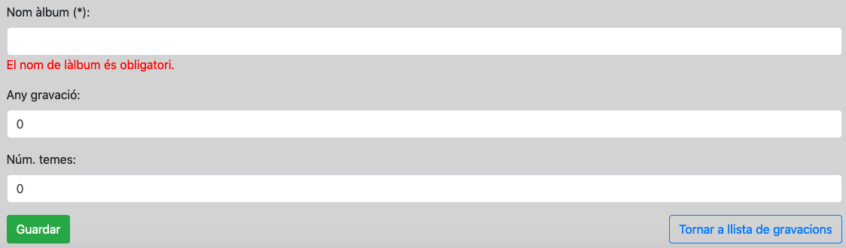
Projecte Final - Arxiu Musical
Missatges Errors
1
2
3

Slide 18
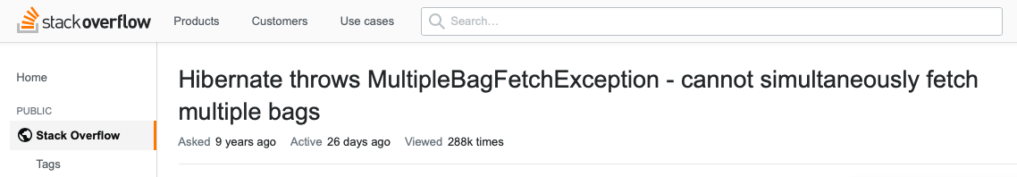
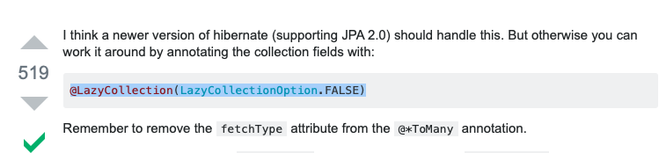
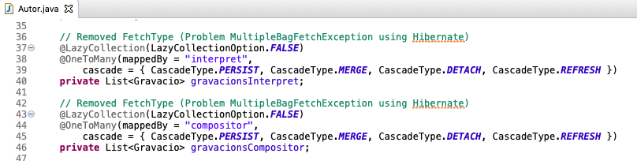
Projecte Final - Arxiu Musical
Problema Hibernate

Slide 19
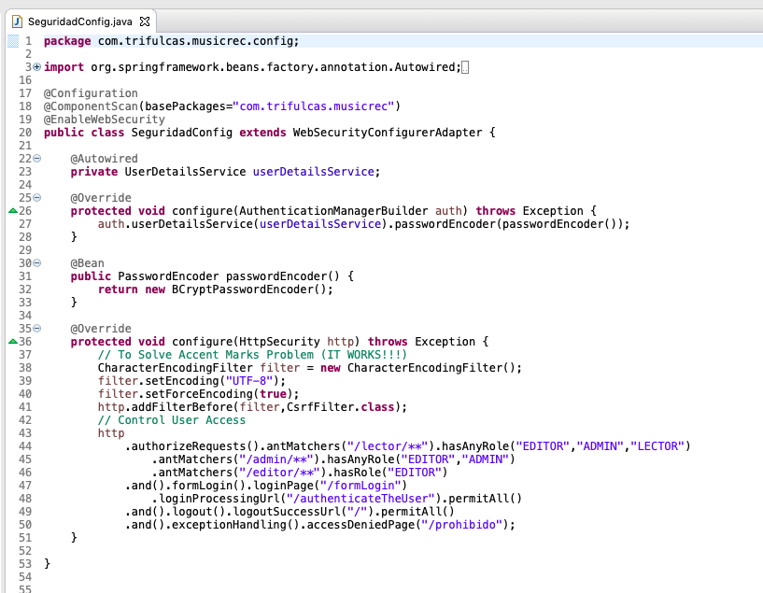
Projecte Final - Arxiu Musical
Problema Accents
Problema:
Al crear o modificar un registre, si el valor introduït en un camp del formulari té accents, quan el guarda ho canvia per caràcter extranys.
Sol·lució:

